Slide 1
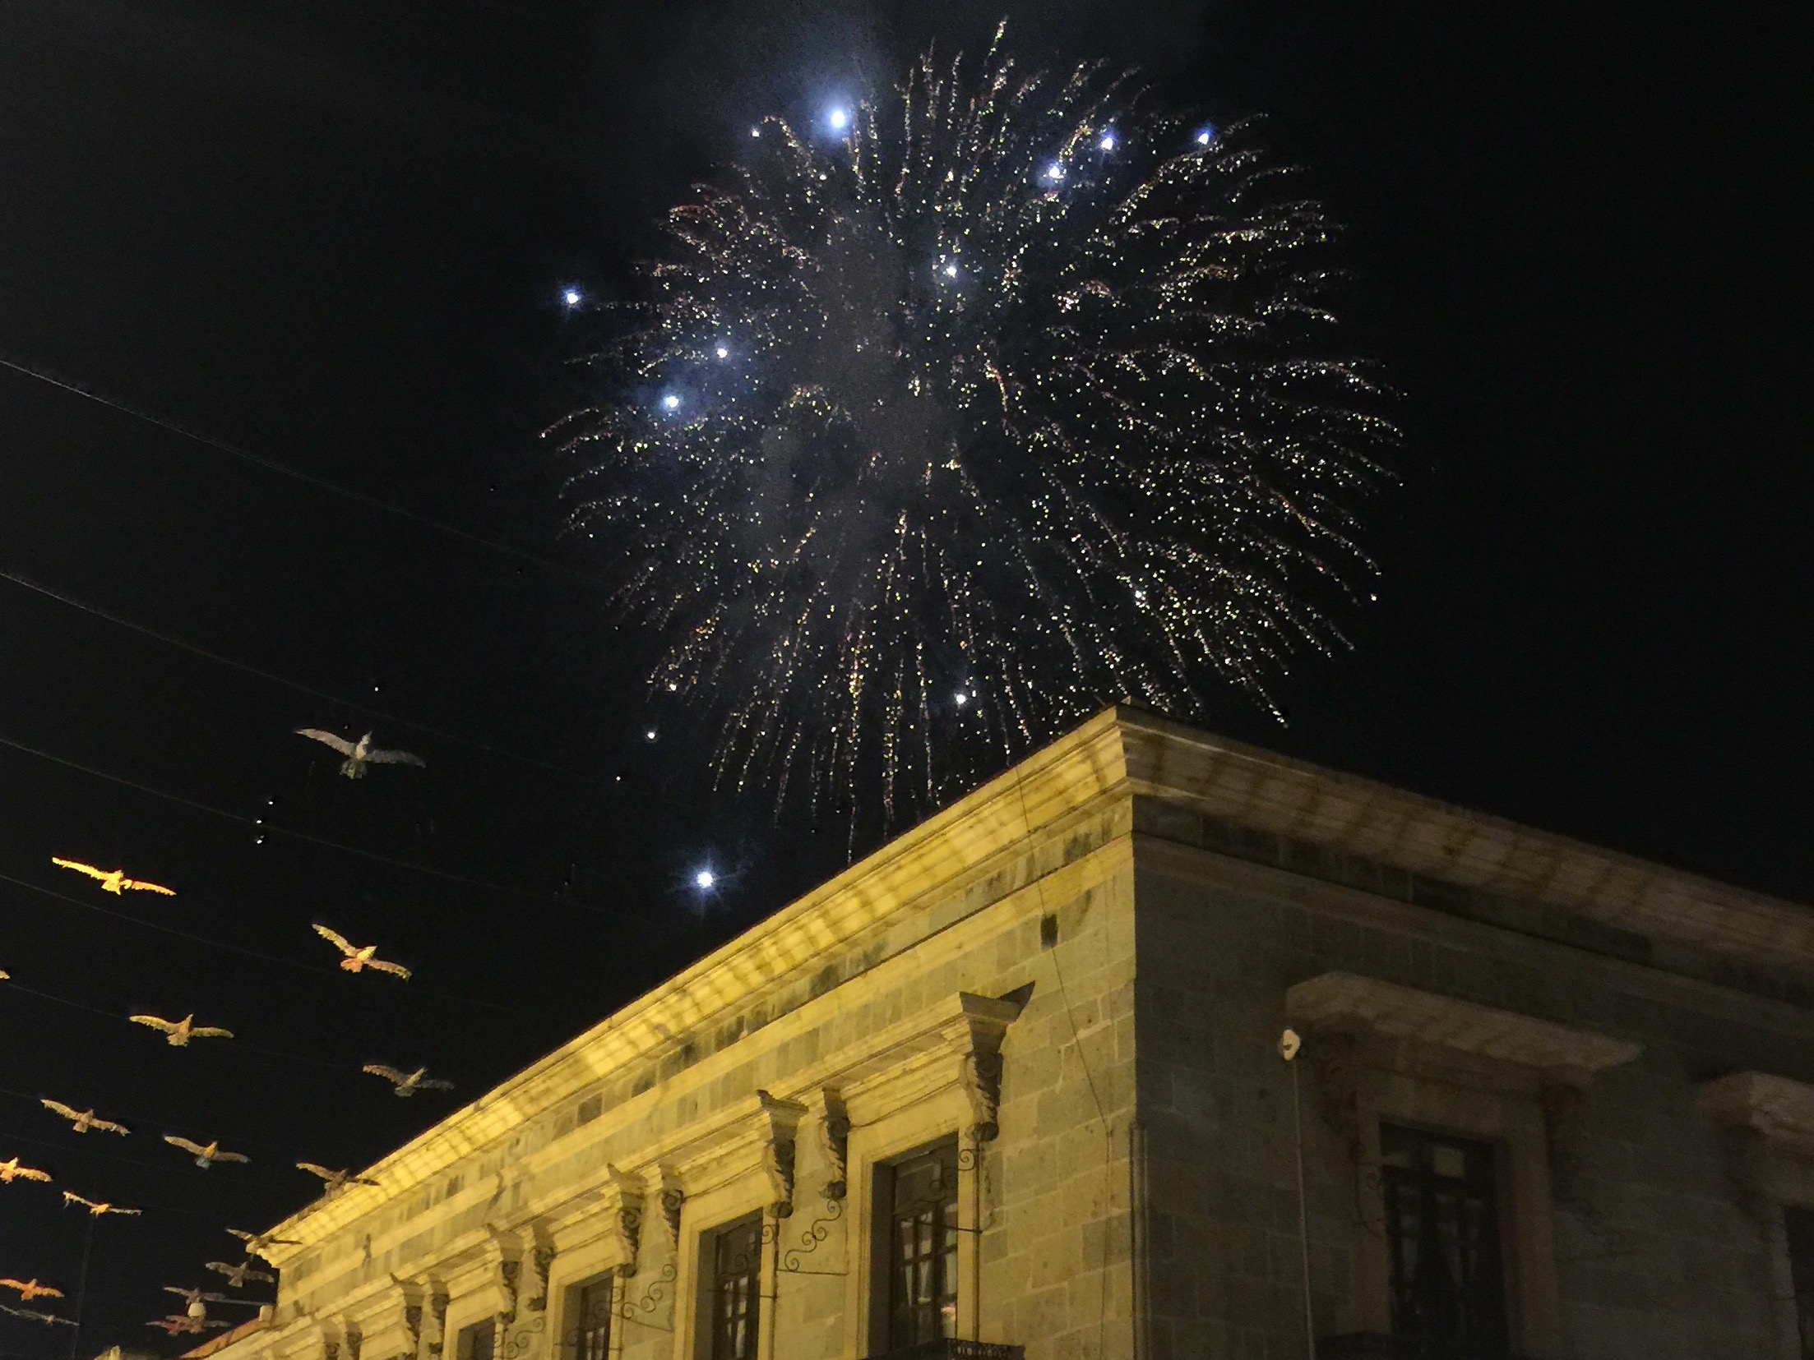
Universidad Autónoma del Estado de México
Facultad de Planeación Urbana y Regional
Licenciatura en planeación territorial
Teorías del desarrollo
Autor de la presentación:
José Gerardo Moreno Ayala
Agosto de 2016
Foto: Oaxaca mágica © 2016 José Gerardo Moreno Ayala

Slide 2
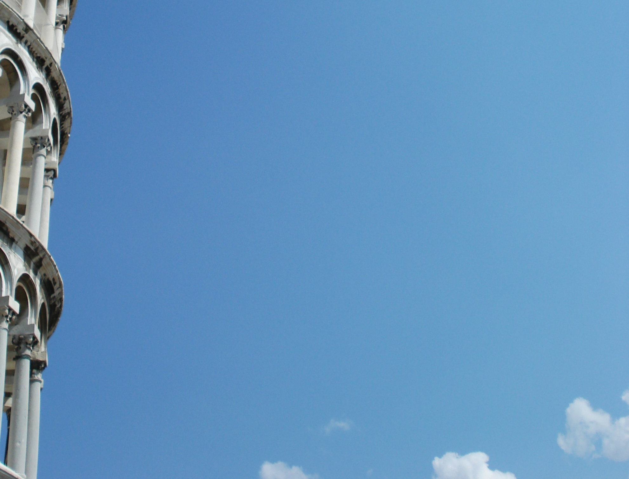
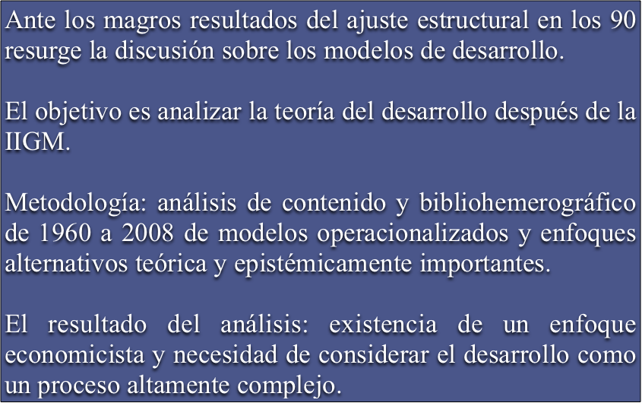
Antecedentes, objetivo, metodología y resultado

Slide 3
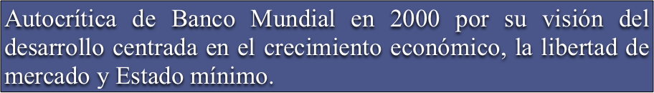

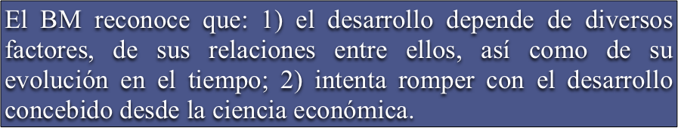
1. Introducción

Slide 4
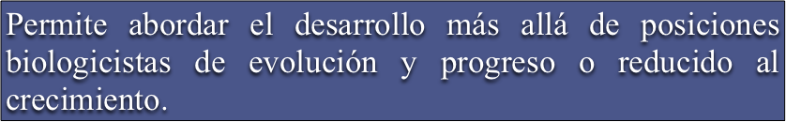

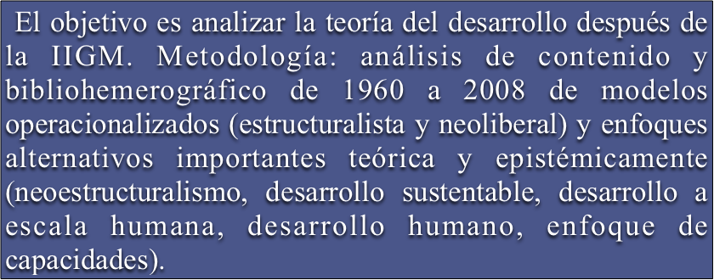
1. Introducción

Slide 5

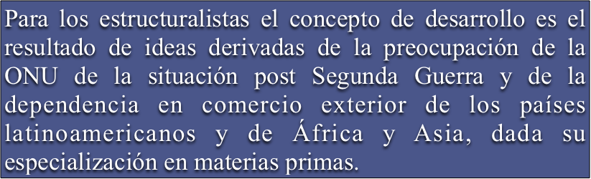
2. El estructuralismo
y el desarrollo hacia adentro

Slide 6
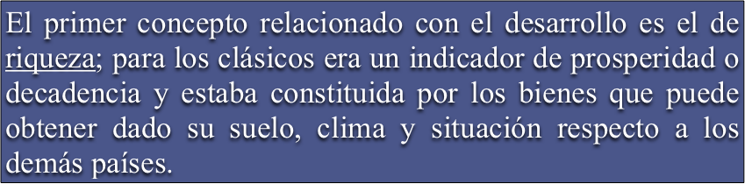
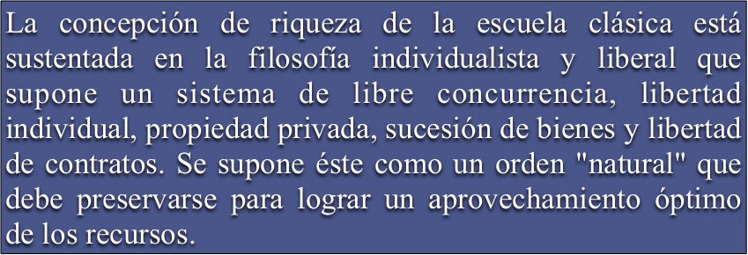
Los conceptos: riqueza, evolución y progreso económico

Slide 7
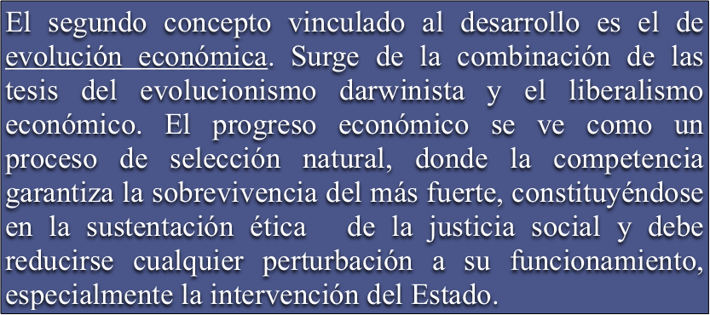
Los conceptos: riqueza, evolución y progreso económico
El progreso económico es otra idea asociada al desarrollo y surge de los avances de la revolución industrial, el progreso en la ciencia, la técnica, el arte, las letras y un estilo de vida sustentado en un consumo que se diversificó gracias a la importación de bienes y metales desde las colonias.

Slide 8
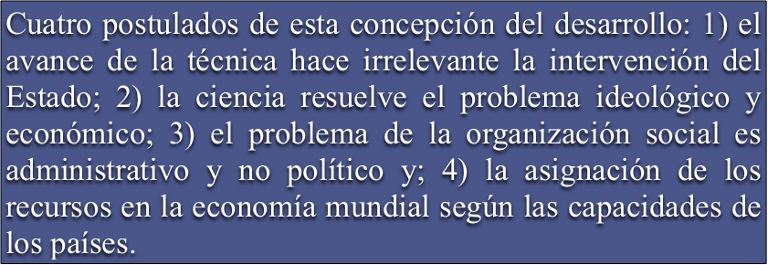
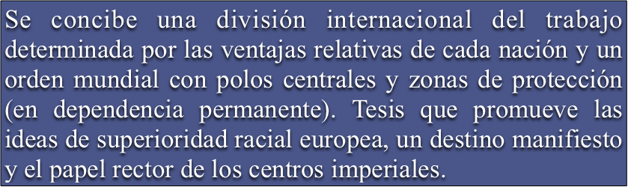
Los conceptos: riqueza, evolución y progreso económico

Slide 9
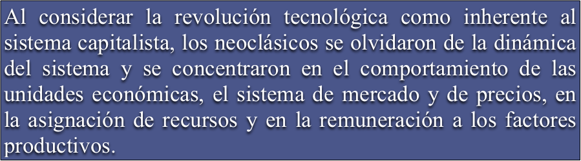
Los conceptos: riqueza, evolución y progreso económico

Slide 10
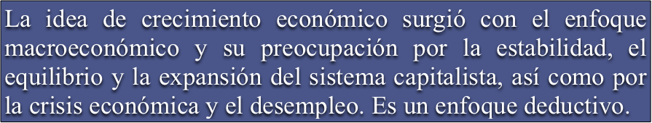
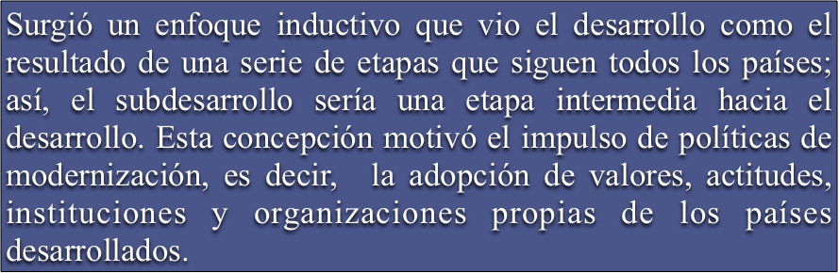
Los conceptos: crecimiento económico, desarrollo

Slide 11
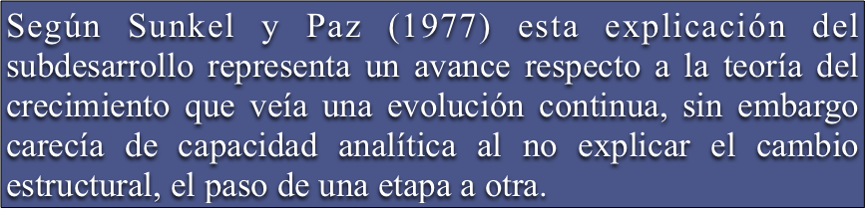
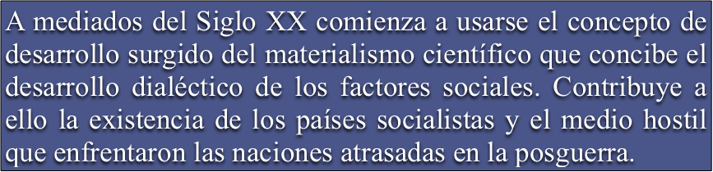
Los conceptos: crecimiento económico, desarrollo

Slide 12
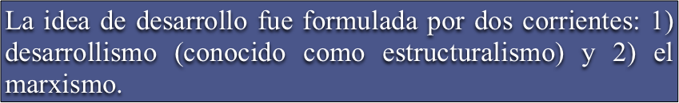
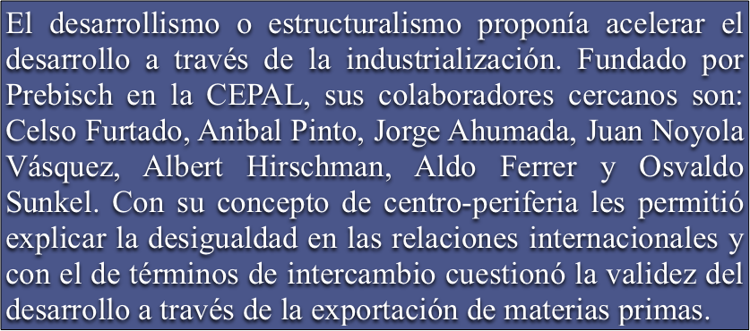
Los conceptos: crecimiento económico, desarrollo

Slide 13
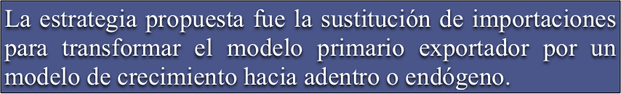
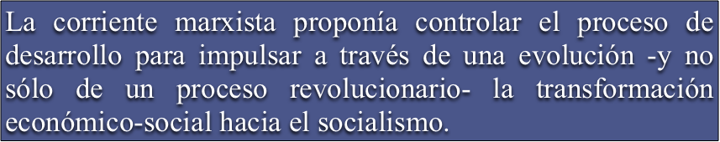
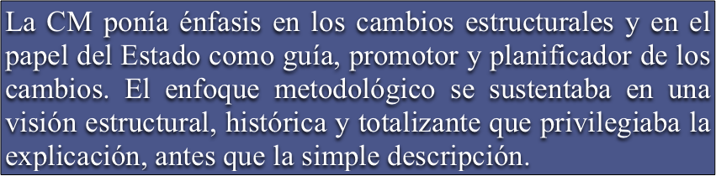
Los conceptos: crecimiento económico, desarrollo

Slide 14
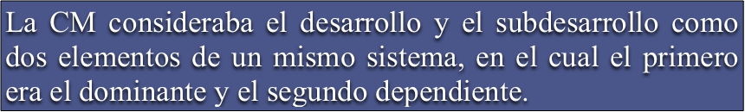
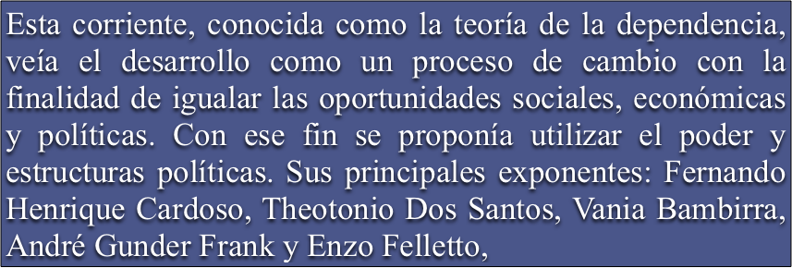
Los conceptos: crecimiento económico, desarrollo

Slide 15
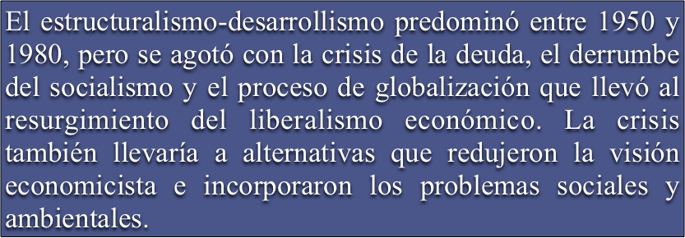
Los conceptos: crecimiento económico, desarrollo

Slide 16
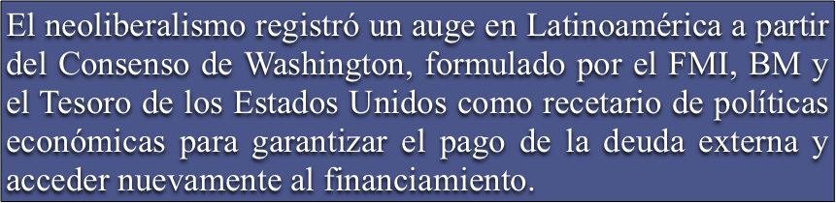
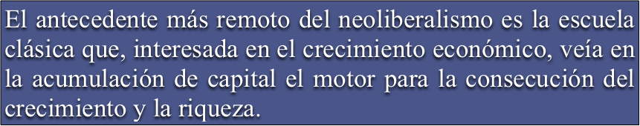
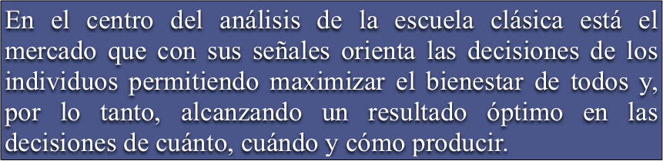
3. El neoliberalismo y el crecimiento como desarrollo

Slide 17
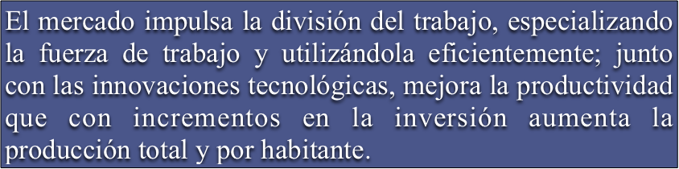
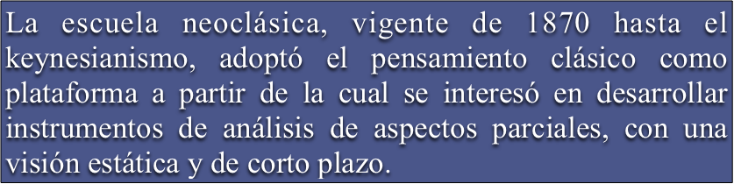
3. El neoliberalismo y el crecimiento como desarrollo

Slide 18
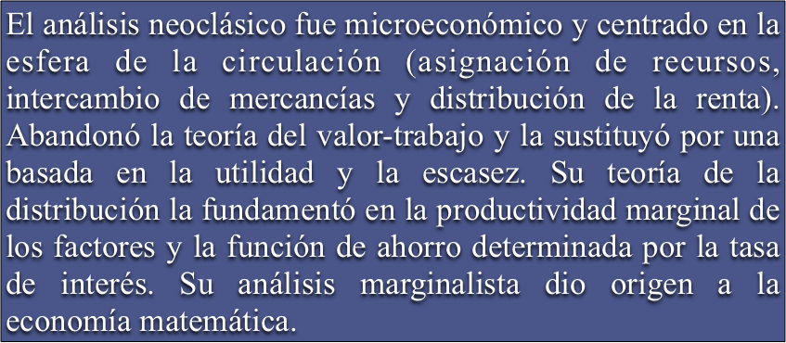
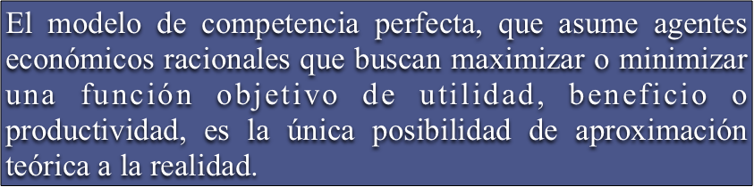
3. El neoliberalismo y el crecimiento como desarrollo

Slide 19
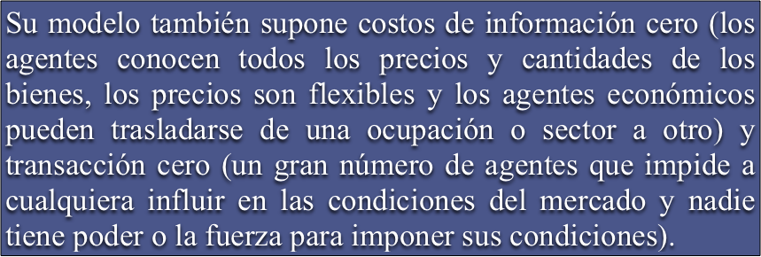
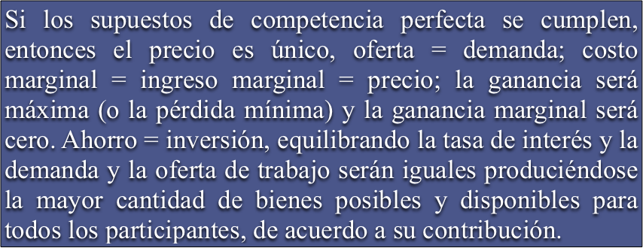
3. El neoliberalismo y el crecimiento como desarrollo

Slide 20
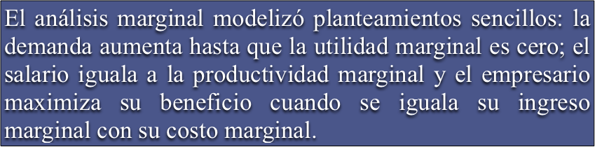
3. El neoliberalismo y el crecimiento como desarrollo
El análisis microeconómico parte del consumidor racional que busca maximizar su bienestar (individualismo metodológico) con ello sustituye la visión holista y con predominio de la oferta en el análisis clásico, por un enfoque atomista que privilegia la soberanía del consumidor.

Slide 21
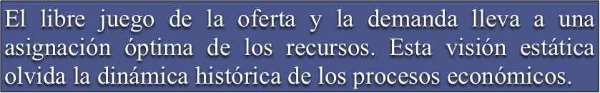
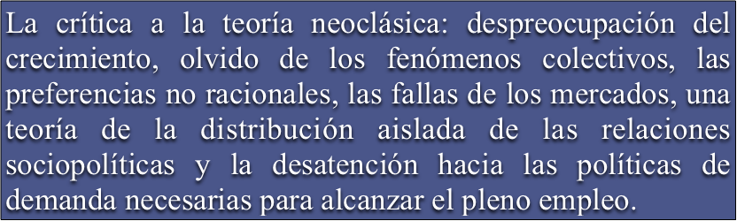
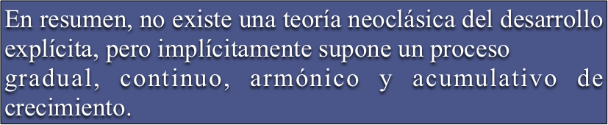
3. El neoliberalismo y el crecimiento como desarrollo

Slide 22
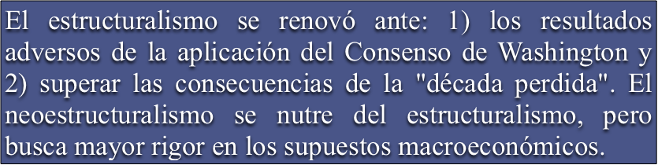

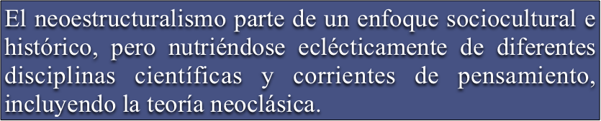
4. El neoestructuralismo
y el desarrollo desde dentro

Slide 23
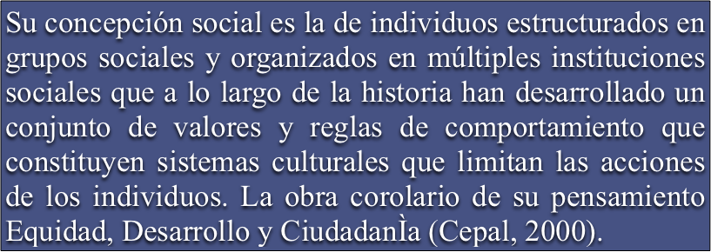
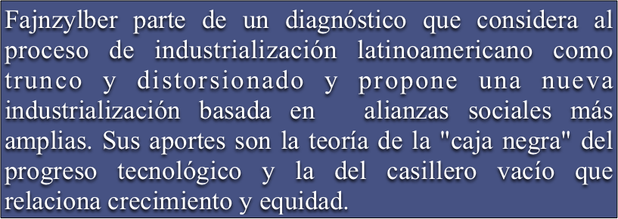
4. El neoestructuralismo
y el desarrollo desde dentro

Slide 24
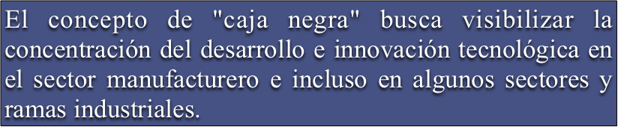
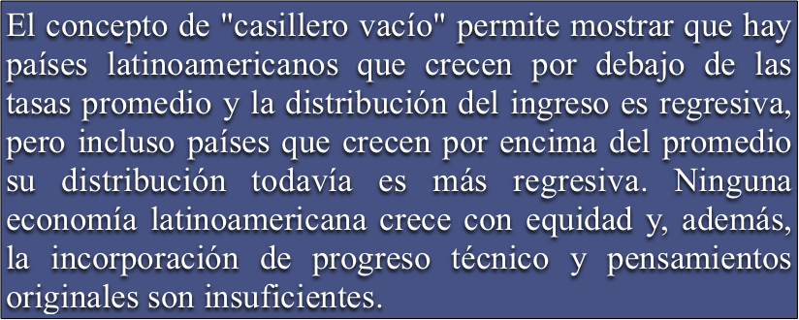
4. El neoestructuralismo
y el desarrollo desde dentro

Slide 25
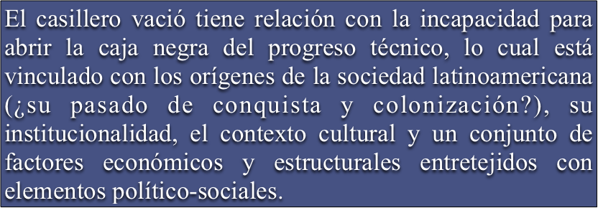
4. El neoestructuralismo
y el desarrollo desde dentro

Slide 26
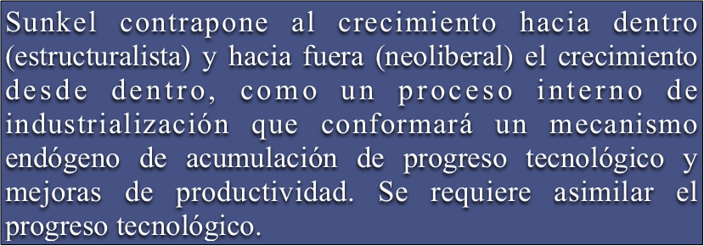
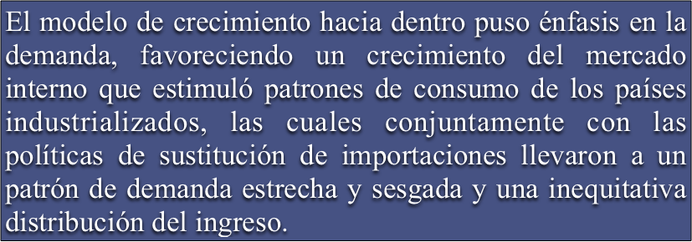
4. El neoestructuralismo
y el desarrollo desde dentro

Slide 27
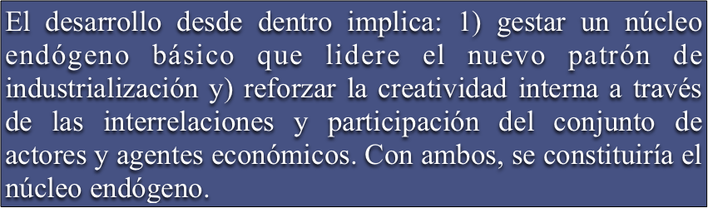
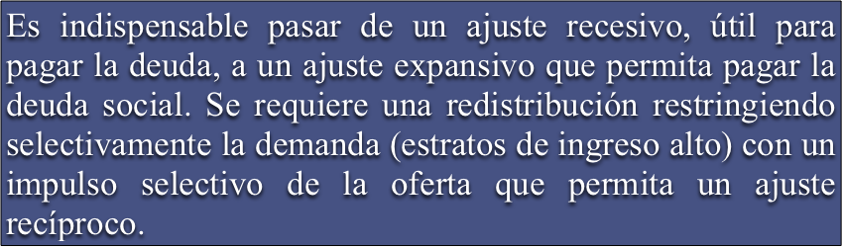
4. El neoestructuralismo
y el desarrollo desde dentro

Slide 28

4. El neoestructuralismo
y el desarrollo desde dentro

Slide 29

5. El desarrollo sustentable

Slide 30

5. El desarrollo sustentable

Slide 31


5. El desarrollo sustentable

Slide 32

5. El desarrollo sustentable

Slide 33



6. El desarrollo a escala humana

Slide 34



6. El desarrollo a escala humana

Slide 35


6. El desarrollo a escala humana

Slide 36



7. El desarrollo humano

Slide 37


7. El desarrollo humano

Slide 38



8. El desarrollo como libertad
o enfoque de capacidades

Slide 39


8. El desarrollo como libertad
o enfoque de capacidades

Slide 40


8. El desarrollo como libertad
o enfoque de capacidades

Slide 41



8. El desarrollo como libertad
o enfoque de capacidades

Slide 42

9. A manera de cierre

Slide 43

9. A manera de cierre

Slide 44


Bibliografía:
Foto: Jaque a la torre (detalle)
© 2007 José Gerardo Moreno Ayala

